Slide 1

第1章 绪论
复习思考题
（参考答案）

Slide 2
本章复习思考题
理解下述四个概念及其相互关系：数据库，数据库管理系统，数据库系统，数据库应用系统（参考答案）
数据库管理系统的主要功能有哪些？（参考答案）
数据库用户分哪几种类型？数据库管理员的主要工作是什么？（参考答案）
什么是两层客户-服务器架构？什么是三层浏览器-应用服务器/数据库服务器架构？（参考答案）
什么是数据冗余存储？什么是数据的一致性和不一致性？（参考答案）
数据库系统的特点有哪些？（参考答案）
什么是数据模型？数据模型的三要素是什么？为什么要建立三种不同抽象层次上的数据模型？（参考答案）
什么是数据模式？数据库系统中的三级模式分别用于描述哪个层次上的数据结构？（参考答案）
什么是数据独立性？什么是逻辑独立性和物理独立性？数据库系统是如何实现数据独立性的？（参考答案）
试述数据库系统的组成。（参考答案）

Slide 3
第1题--参考答案
1. 理解下述四个概念及其相互关系：数据库，数据库管理系统，数据库系统，数据库应用系统。
答：
数据库：是指长期储存在计算机内、有组织的、可共享的大量数据的集合。数据库中的数据按一定的数据模型组织、描述和储存，具有较小的数据冗余、较高的数据独立性和易扩展性，并可为各种用户共享。
数据库管理系统：位于用户（应用程序）与数据库（操作系统）之间的一层数据管理软件，是一种用于管理数据库的大型计算机基础软件。
数据库系统：由数据库、数据库管理系统、数据库管理员、支撑系统运行所必须的系统软件和硬件平台组成的存储、管理、处理和维护数据的系统
数据库应用系统：由数据库系统、应用开发工具、应用系统、数据库用户组成的计算机系统。
在不引起混淆的情况下，常常把两者都统称为 ‘数据库系统’。在一个数据库系统中，数据库是整个系统的核心组成部分；数据库管理系统则是实现数据库的统一管理和集中控制的系统软件，是所有数据库用户和数据库应用程序访问数据库的唯一入口。

Slide 4
第2题--参考答案
2. 数据库管理系统的主要功能有哪些？
答：数据库管理系统是位于用户（应用程序）与数据库（操作系统）之间的一层数据管理软件，目标是实现“科学地组织和存储数据、高效地获取和维护数据”。其主要功能包括：
（1）数据定义功能：定义数据库中的数据对象。
（2）数据组织、存储和管理：分类组织、存储和管理各种数据；确定数据的存储方式，实现数据之间的联系；提供多种存取方法，提高存取效率。
（3）数据操纵功能：实现对数据库中数据的基本操作(查询,插入,删除,修改等）。
（4）数据库的事务管理和运行管理：实现对数据库的统一管理和控制，以保证事务的正确运行、保证数据的安全性和完整性、实现多用户对数据的并发使用及发生故障后的系统恢复。
（5）数据库的建立和维护功能：包括数据库的建立、初始数据加载与转换，数据库转储与恢复，数据库的重组、性能监视与分析等。
（6）其他功能：包括与网络中其他软件系统的通信功能，不同数据管理系统之间的数据转换功能，异构数据库系统之间的互访/互操作功能等。

Slide 5
第3题--参考答案
3. 数据库用户分哪几种类型？数据库管理员的主要工作是什么？
答：数据库用户被划分为数据库管理员(Database Administrator)、应用程序开发人员(Application Programmers)和最终用户(End User)三种类型。
数据库管理员是负责数据库的规划、设计、建立、管理、维护、监视的专职人员。
应用程序开发人员包括系统分析员、数据库设计人员和应用程序员，负责或参与一个数据库系统的需求分析、数据库设计、数据库应用程序的设计、开发、调试和安装等工作的IT从业人员。
最终用户是指通过应用程序访问使用数据库中数据的人员，包括：
偶然用户：不经常访问数据库，但每次访问时往往需要不同的数据库信息，一般是企业或组织机构的高中级管理人员；
简单用户：通过业务系统（应用程序）来使用（查询和更新）数据库中的数据，不需要直接访问数据库，一般是企业或组织机构的基层员工或业务员；
复杂用户：直接使用数据库语言访问数据库，甚至能够基于数据库管理系统的应用程序接口编制自己的应用程序，通常是工程师、科学家、经济学家、科技工作者等。
数据库管理员的主要工作包括：决定数据库中的信息内容和结构；决定数据库的存储结构和存取策略；定义数据的安全性要求和完整性约束条件；监控数据库的日常运行和使用管理；数据库的改进和重组。

Slide 6
第4题--参考答案
4. 什么是两层客户-服务器架构？什么是三层浏览器-应用服务器/数据库服务器架构？
两层客户-服务器架构（CS架构）和三层浏览器-应用服务器/数据库服务器架构（BS架构）都是数据库系统的一种网络部署方式。
两层客户-服务器架构
系统在网络上被划分为客户端(client)和数据库服务器(server)两层。数据库和数据库管理系统运行在数据库服务器中，数据库应用程序运行在客户端，它们之间通过局域网实现网络连接、数据库访问及数据交换。
在两层CS架构下，一个数据库系统由一个数据库服务器和若干个客户端构成。在每一个客户端都需要安装数据库的应用程序并提供版本更新维护；在数据库服务器中需要为每一个在线客户端创建并维护一个数据库连接，因而具有较高的运行负载；数据库服务器与用户客户端之间因频繁的操作请求与数据交换而带来更高的网络通讯开销。
三层浏览器-应用服务器/数据库服务器架构
系统在网络上被划分为浏览器(browser)、应用服务器和数据库服务器(server)三层。数据库和数据库管理系统运行在数据库服务器中，数据库应用程序运行在应用服务器(也称“Web服务器”)中，用户客户端只需要安装常用的浏览器，负责接收用户输入和结果展示。它们三者可以通过更广阔的互联网来实现网络连接、数据库访问及数据交换。
在三层BS架构下，数据库用户可以在任何地方通过互联网来访问应用服务器中的应用程序，客户端不再需要安装应用程序；用户不需要直接访问数据库服务器，有利于减轻数据库服务器的运行负载，提供负载均衡及更高的数据库安全性。

Slide 7
第5题--参考答案
答：
同一个数据项，在数据库中的不同地方出现重复存储，这被称为数据冗余存储。在系统中，同一个数据项在不同地方的都具有相同的值，这被称为“数据的一致性”，否则就是“数据的不一致性”。
在数据库系统中，应尽量避免不必要的数据冗余存储，并通过数据库管理系统的统一管理和集中控制，可以保证数据的一致性，避免出现数据不一致的情况。
5. 什么是数据冗余存储？什么是数据的一致性和不一致性？

Slide 8
第6题--参考答案
6. 数据库系统的特点有哪些？
答：数据库系统的特点包括：
数据结构化
数据库系统实现整体数据的结构化，不再仅仅针对某一个应用，而是面向全组织；不仅数据内部是结构化的，而且整体是结构化的，数据之间是具有联系的。
数据的整体结构化是数据库的主要特征之一，也是数据库系统与文件系统的本质区别。
数据的共享性高，冗余度低且易扩充
数据不再是面向某个应用而是面向整个系统，可以被多个用户、多个应用共享使用
数据共享可以大大减少数据冗余、节约存储空间，避免数据之间的不相容性与不一致性
数据独立性高
数据独立性是指数据库中的数据与使用这些数据的应用程序之间的相互独立、互不依赖性
数据独立性可以把数据的定义从程序中分离出去，从而简化了应用程序的编制，大大减少了应用程序的维护和修改
数据由数据库管理系统统一管理和控制
数据库管理系统统一提供以下几方面的控制功能：数据的安全性保护，数据的完整性检查，并发控制，数据库恢复。

Slide 9
第7题--参考答案
7. 什么是数据模型？数据模型的三要素是什么？为什么要建立三种不同抽象层次上的数据模型？
答：‘数据模型’用于描述现实世界中的数据及其相互关系，并定义在这些数据上可以执行的操作。数据模型是对现实世界数据特征的抽象，用以 抽象、表示和处理现实世界中的数据和信息。
数据模型有三个组成要素：数据结构，数据操作和数据约束。
数据结构：用于描述数据库的组成对象、以及对象之间的联系，是对系统静态特性的描述，是一个数据模型的基础，是划分不同类型数据模型的依据。
数据操作：对数据库中各种对象（型）的实例（值）允许执行的操作的集合，包括操作及有关的操作规则，是对系统动态特性的描述。
数据约束：一组完整性规则的集合，反映和规定模型必须遵守的基本的通用的完整性约束条件。
数据模型是数据库系统的核心和基础，如何将现实世界中我们需要的数据及其复杂关系最终反映到数据库中去，这需要有一个逐步转化的过程。我们用建立在不同抽象层次上的‘数据模型’来表示每一步转化的结果，即建立两类、共三种类型的数据模型，它们分别是：
概念模型，也称信息模型，是按用户的观点来对数据和信息建模，用于数据库设计；
逻辑模型，按计算机系统的观点对数据建模，用于DBMS实现；
物理模型，是对数据最底层的抽象，描述数据在系统内部的表示方式和存取方法。

Slide 10
第8题--参考答案
答：数据模式是数据库技术中的一个专用名词术语。在数据库领域，数据结构是一个数据模型的基础，数据操作与数据约束均是建立在相应的数据结构上的。为了便于区别，数据模型中的数据结构被称为‘数据模式’ (data schema)。
在数据库系统中，存在三个不同层次上的数据模式，被称为数据库的三级模式，它们分别是：
‘模式’，也称‘逻辑模式’，是关于整个数据库中全体数据的逻辑结构和特征的描述，是所有用户的公共数据视图；它与数据的物理存储细节和硬件环境无关，与数据库的应用程序及其开发运行环境无关；一个数据库只有一个模式。
‘外模式’，也称‘子模式’ 或 ‘用户模式’，是对数据库用户（包括应用程序员和最终用户）使用的局部数据的逻辑结构和特征的描述，是数据库用户的数据视图，是与某一应用有关的数据的逻辑表示；一个数据库通常有若干个外模式。
内模式，也称 ‘存储模式’或 ‘物理模式’，是对数据物理结构和存储方式的描述，是数据在数据库内部的表示方式；一个数据库只有一个内模式。
8. 什么是数据模式？数据库系统中的三级模式分别用于描述哪个层次上的数据结构？

Slide 11
第9题--参考答案
9. 什么是数据独立性？什么是逻辑独立性和物理独立性？数据库系统是如何实现数据独立性的？
答：数据独立性是指数据库中的数据与使用这些数据的应用程序之间的相互独立、互不依赖性，即数据或数据结构的改变不会导致对使用这些数据的应用程序的修改，反之亦然。数据库的数据独立性分为物理独立性和逻辑独立性。
物理独立性：指用户的应用程序与数据库中数据的物理存储是相互独立的。当数据的物理存储改变了，应用程序不用改变。
逻辑独立性：指用户的应用程序与数据库的逻辑结构是相互独立的。数据的逻辑结构改变了，应用程序不用改变。
在数据库管理系统中，数据独立性是由三级模式及它们之间的二级映像功能来保证。
外模式/模式映像：定义了外模式与模式之间的对应关系。当模式改变时，数据库管理员对外模式／模式映象作相应改变，使外模式保持不变；应用程序是依据数据的外模式编写的，应用程序不必修改，保证了数据与程序的逻辑独立性。
模式/内模式映像：定义了数据全局逻辑结构与存储结构之间的对应关系。当数据库的存储结构改变了（例如选用了另一种存储结构），数据库管理员修改模式／内模式映象，使模式保持不变。应用程序不受影响。保证了数据与程序的物理独立性，简称数据的物理独立性。

Slide 12
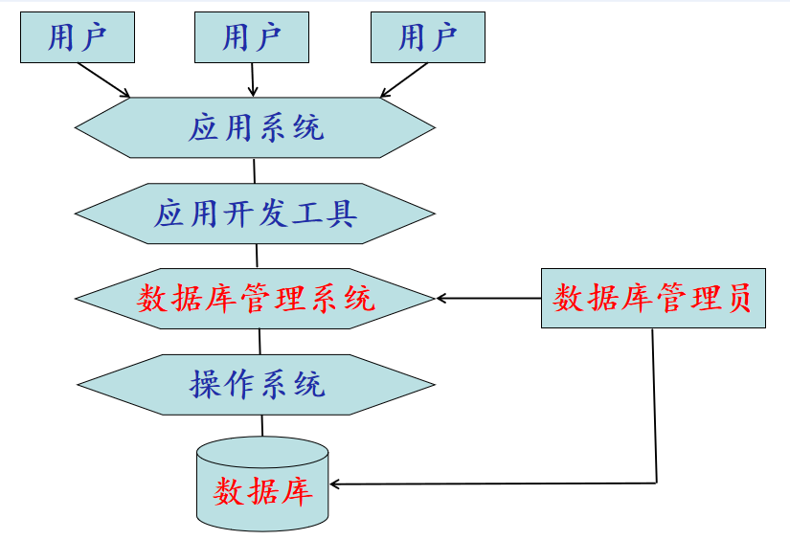
第10题--参考答案
10. 试述数据库系统的组成。
答：
一个数据库系统通常包括数据库、数据库管理系统、数据库管理员、应用程序、数据库用户、以及支撑系统运行所必须的系统硬件平台和系统软件平台组成。其中：
系统硬件平台主要包括：足够大的内存和磁盘或磁盘阵列，较高的网络访问通道和数据传输率；
系统软件平台主要包括：操纵系统、与数据库接口的高级语言及其编译系统、以数据库管理系统为核心的应用开发工具等；
数据库用户包括数据库管理员、系统分析员、数据库设计人员、应用程序员和最终用户。

